Slide 1
Optimal kontrol
Beşinci Bölüm:
Optimal Kontrol Problemlerine Varyasyonal Yaklaşım
Pontryagin’in Minimum Prensibi ve Durum Eşitsizlik Kısıtlamaları
Minimum Zaman Problemleri

Slide 2
Pontryagin’in Minimum Prensibi ve Durum Eşitsizlik Kısıtlamaları
Geçen dersimizde, fiziksel olarak gerçekleştirilecek herhangi bir kontrolcünün, mutlaka bir takım sınırlılıklara sahip olacağından söz etmiş ve Pontryagin’in Minimum Prensibini tartışmıştık.
Bu dersimizde ise Durum Eşitsizlik Kısıtlamalarını tartışacağız.

Slide 3
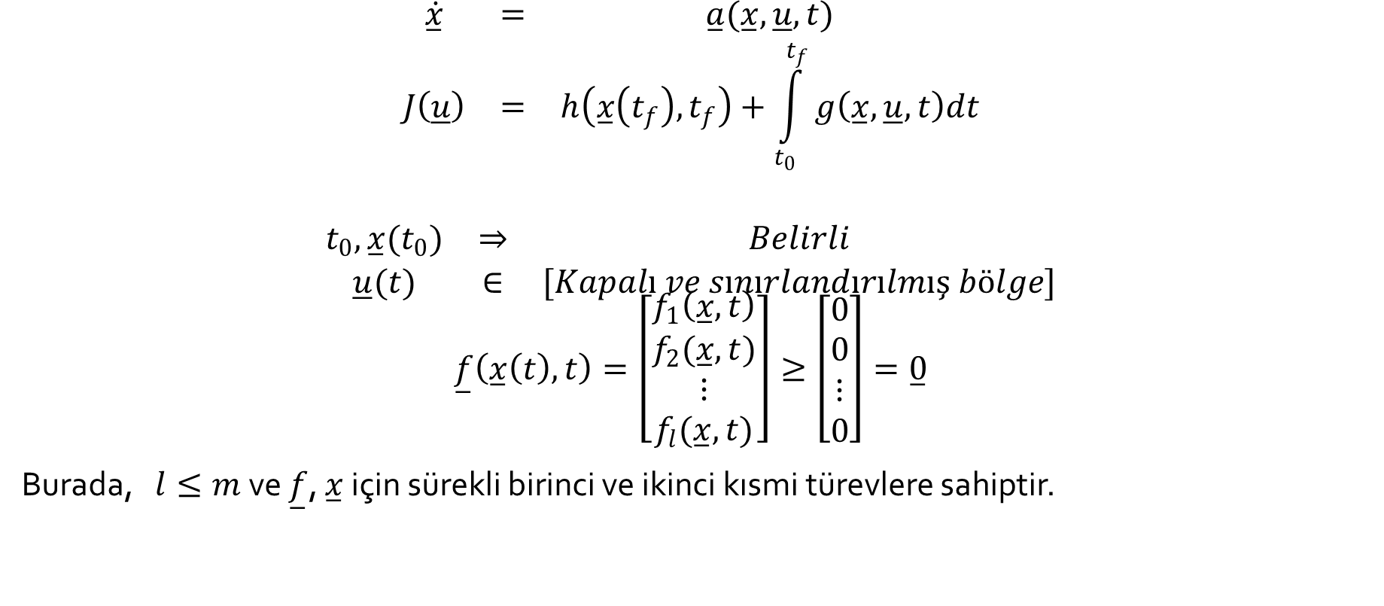
Durum Eşitsizlik Kısıtlamaları
$$\begin{matrix}\dot{\overset{̲}{x}} & = & \overset{̲}{a}(\overset{̲}{x}, \overset{̲}{u}, t) \\ J\left(\overset{̲}{u}\right) & = & h\left(\overset{̲}{x}\left(t_{f}\right), t_{f}\right)+\int_{t_{0}}^{t_{f}}{g\left(\overset{̲}{x}, \overset{̲}{u},t\right)dt}\end{matrix}$$
$$\begin{matrix}t_{0}, \overset{̲}{x}(t_{0}) & ⇒ & Belirli \\ \overset{̲}{u}(t) & ∈ & [Kapalı ve sınırlandırılmış bölge]\end{matrix}$$
$$\overset{̲}{f}\left(\overset{̲}{x}\left(t\right), t\right)=\left[\begin{matrix}f_{1}\left(\overset{̲}{x},t\right) \\ f_{2}(\overset{̲}{x},t) \\ ⋮ \\ f_{l}(\overset{̲}{x},t)\end{matrix}\right]≥\left[\begin{matrix}0 \\ 0 \\ ⋮ \\ 0\end{matrix}\right]=\overset{̲}{0}$$
Burada, $l≤m$ ve $\overset{̲}{f}$, $\overset{̲}{x}$ için sürekli birinci ve ikinci kısmi türevlere sahiptir.

Slide 4
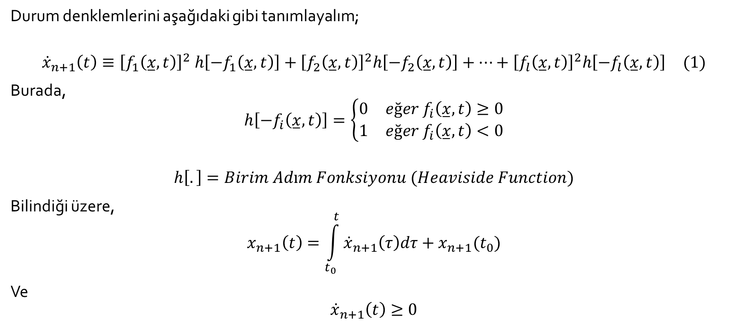
Durum Eşitsizlik Kısıtlamaları
Durum denklemlerini aşağıdaki gibi tanımlayalım;
$$\begin{matrix}{\dot{x}}_{n+1}\left(t\right)≡{\left[f_{1}\left(\overset{̲}{x}, t\right)\right]}^{2} h\left[−f_{1}\left(\overset{̲}{x},t\right)\right]+{\left[f_{2}\left(\overset{̲}{x},t\right)\right]}^{2}h\left[−f_{2}\left(\overset{̲}{x},t\right)\right]+…+{\left[f_{l}\left(\overset{̲}{x},t\right)\right]}^{2}h\left[−f_{l}\left(\overset{̲}{x}, t\right)\right] & (1)\end{matrix}$$
Burada,
$$h\left[−f_{i}\left(\overset{̲}{x},t\right)\right]=\left\{\begin{matrix}0 & eğer f_{i}\left(\overset{̲}{x}, t\right)≥0 \\ 1 & eğer f_{i}\left(\overset{̲}{x},t\right)<0\end{matrix}\right.$$
$$h\left[.\right]=Birim Adım Fonksiyonu (Heaviside Function)$$
Bilindiği üzere,
$$x_{n+1}\left(t\right)=\int_{t_{0}}^{t}{{\dot{x}}_{n+1}\left(τ\right)dτ}+x_{n+1}(t_{0})$$
Ve
$${\dot{x}}_{n+1}\left(t\right)≥0$$

Slide 5
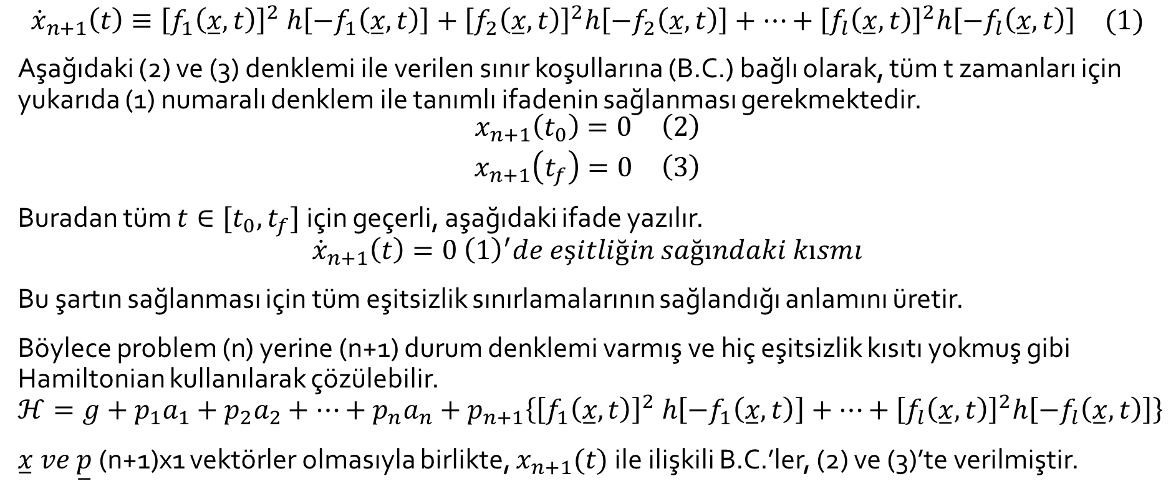
Durum Eşitsizlik Kısıtlamaları
$$\begin{matrix}{\dot{x}}_{n+1}\left(t\right)≡{\left[f_{1}\left(\overset{̲}{x}, t\right)\right]}^{2} h\left[−f_{1}\left(\overset{̲}{x},t\right)\right]+{\left[f_{2}\left(\overset{̲}{x},t\right)\right]}^{2}h\left[−f_{2}\left(\overset{̲}{x},t\right)\right]+…+{\left[f_{l}\left(\overset{̲}{x},t\right)\right]}^{2}h\left[−f_{l}\left(\overset{̲}{x}, t\right)\right] & (1)\end{matrix}$$
Aşağıdaki (2) ve (3) denklemi ile verilen sınır koşullarına (B.C.) bağlı olarak, tüm t zamanları için yukarıda (1) numaralı denklem ile tanımlı ifadenin sağlanması gerekmektedir.
$$\begin{matrix}x_{n+1}\left(t_{0}\right)=0 & \left(2\right) \\ x_{n+1}\left(t_{f}\right)=0 & \left(3\right)\end{matrix}$$
Buradan tüm $t∈[t_{0}, t_{f}]$ için geçerli, aşağıdaki ifade yazılır.
$${\dot{x}}_{n+1}\left(t\right)=0 {\left(1\right)}^{′}de eşitliğin sağındaki kısmı$$
Bu şartın sağlanması için tüm eşitsizlik sınırlamalarının sağlandığı anlamını üretir.
Böylece problem (n) yerine (n+1) durum denklemi varmış ve hiç eşitsizlik kısıtı yokmuş gibi Hamiltonian kullanılarak çözülebilir.
$$ℋ=g+p_{1}a_{1}+p_{2}a_{2}+…+p_{n}a_{n}+p_{n+1}\left\{{\left[f_{1}\left(\overset{̲}{x},t\right)\right]}^{2} h\left[−f_{1}\left(\overset{̲}{x},t\right)\right]+…+{\left[f_{l}\left(\overset{̲}{x},t\right)\right]}^{2}h\left[−f_{l}\left(\overset{̲}{x}, t\right)\right]\right\}$$
$\overset{̲}{x} ve \overset{̲}{p}$ (n+1)x1 vektörler olmasıyla birlikte, $x_{n+1}(t)$ ile ilişkili B.C.’ler, (2) ve (3)’te verilmiştir.

Slide 6

Örnek Problem:Durum Eşitsizlik Kısıtlamaları
$$\begin{matrix}{\dot{x}}_{1}=x_{2} & (1)\end{matrix}$$
$$\begin{matrix}{\dot{x}}_{2}=−x_{2}+u & (2)\end{matrix}$$
$$\begin{matrix}J\left(u\right)=\int_{t_{0}}^{t_{f}}{\frac{1}{2}\left[x_{1}^{2}+u^{2}\right]dt} & \left(3\right)\end{matrix}$$
$$t_{f}, \overset{̲}{x}\left(t_{0}\right), t_{0}⇒Belirli$$
$$\overset{̲}{x}\left(t_{f}\right)⇒Serbest$$
$$\begin{matrix}−1≤u\left(t\right)≤1 & t∈\left[t_{0},t_{f}\right] için & (4) \\ −2≤x_{2}\left(t\right)≤2 & t∈\left[t_{0}, t_{f}\right] için & (5)\end{matrix}$$

Slide 7
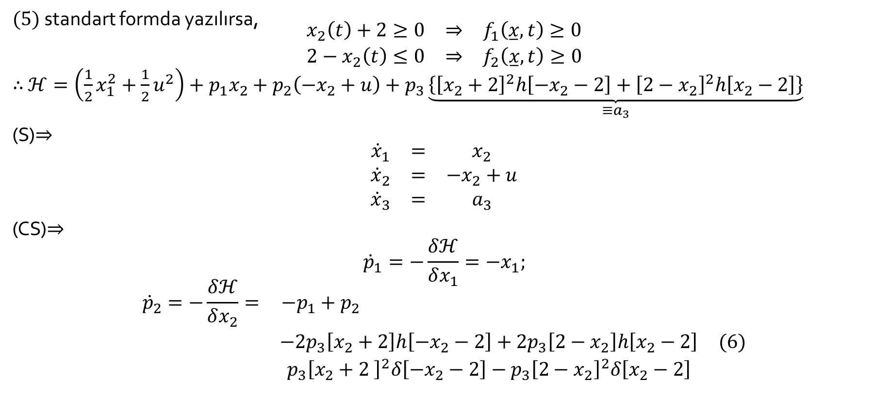
Örnek Çözüm:
$(5)$ standart formda yazılırsa,
$$\begin{matrix}x_{2}\left(t\right)+2≥0 & ⇒ & f_{1}\left(\overset{̲}{x},t\right)≥0 \\ 2−x_{2}\left(t\right)≤0 & ⇒ & f_{2}\left(\overset{̲}{x},t\right)≥0\end{matrix}$$
∴ $ℋ=\left(\frac{1}{2}x_{1}^{2}+\frac{1}{2}u^{2}\right)+p_{1}x_{2}+p_{2}\left(−x_{2}+u\right)+p_{3}\underset{≡a_{3}}{\underbrace{\left\{{\left[x_{2}+2\right]}^{2}h\left[−x_{2}−2\right]+{\left[2−x_{2}\right]}^{2}h\left[x_{2}−2\right]\right\}}}$
(S)⇒
$$\begin{matrix}{\dot{x}}_{1} & = & x_{2} \\ {\dot{x}}_{2} & = & −x_{2}+u \\ {\dot{x}}_{3} & = & a_{3}\end{matrix}$$
(CS)⇒
$${\dot{p}}_{1}=−\frac{δℋ}{δx_{1}}=−x_{1};$$
$$\begin{matrix}{\dot{p}}_{2}=−\frac{δℋ}{δx_{2}}= & −p_{1}+p_{2} & \\ & −2p_{3}\left[x_{2}+2\right]h\left[−x_{2}−2\right]+2p_{3}\left[2−x_{2}\right]h\left[x_{2}−2\right] & (6) \\ & p_{3}{\left[x_{2}+2 \right]}^{2}δ\left[−x_{2}−2\right]−p_{3}{\left[2−x_{2}\right]}^{2}δ\left[x_{2}−2\right] & \end{matrix}$$

Slide 8

Örnek Çözüm:
$$δ\left[x\right]=Birim Darbe Fonksiyonu≡\left\{\begin{matrix}∞ & x=0 ise \\ 0 & aksi takdirde\end{matrix}\right.$$
(6)’da, son 2 terim sıfırdır. Çünkü ya $δ$ terimi ya da katsayısı sıfırdır.
$${\dot{p}}_{3}=\frac{δℋ}{δx_{3}}=0$$
(OPP)⇒
$$u^{∗}=\left\{\begin{matrix}−1 & p_{2}^{∗}>1 için \\ −p_{2}^{∗} & −1≤p_{2}^{∗}≤1 için \\ +1 & p_{2}^{∗}<−1 için\end{matrix}\right.$$

Slide 9

Örnek Çözüm:
B.C.’ler:
$$\begin{matrix}x_{1}(t_{0}) & = & x_{10} \\ x_{2}(t_{0}) & = & x_{20} \\ x_{3}(t_{0}) & = & 0 \\ x_{3}(t_{f}) & = & 0\end{matrix}$$
(GBC-OP) ⇒ $p_{1}\left(t_{f}\right)=p_{2}\left(t_{f}\right)=0$

Slide 10
Minimum Zaman Problemleri
Amaç: Bir sistemi keyfi bir başlangıç durumundan, belirlenmiş, hareket edebilen bir hedef S(t) dizisine minimum sürede transfer etmek.

Slide 11

Örnek Problem: Minimum Zaman Problemleri
$$\overset{̲}{\dot{x}}=\overset{̲}{a}\left(\overset{̲}{x},\overset{̲}{u}, t\right)$$
$$\overset{̲}{x}\left(t_{f}\right)={\overset{̲}{x}}_{f}$$
$$\left|u_{i}\left(t\right)\right|≤1, i=1,2,…,m, t∈\left[t_{0},t_{f}\right]$$
İçin,
$$J\left(\overset{̲}{u}\right)=\int_{t_{0}}^{t_{f}}{dt}=t_{f}−t_{0}$$
Performans indisini minimize et.

Slide 12
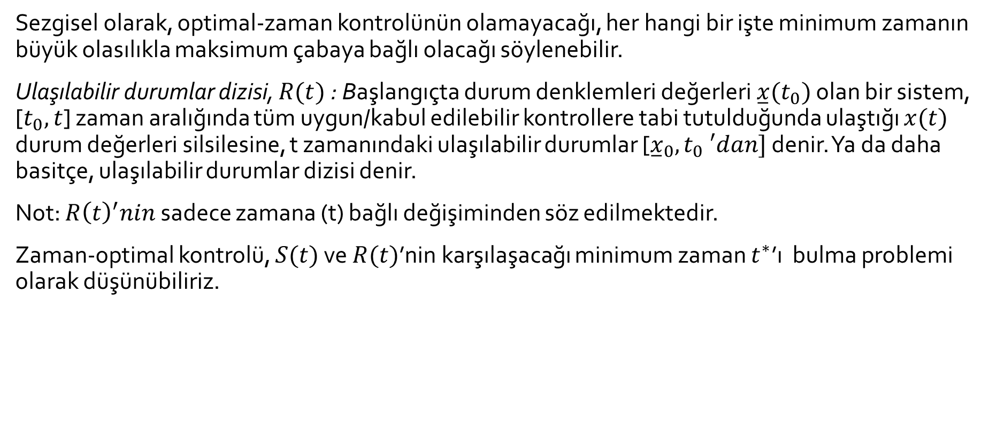
Açıklama: Minimum Zaman Problemleri
Sezgisel olarak, optimal-zaman kontrolünün olamayacağı, her hangi bir işte minimum zamanın büyük olasılıkla maksimum çabaya bağlı olacağı söylenebilir.
Ulaşılabilir durumlar dizisi, $R(t)$ : Başlangıçta durum denklemleri değerleri $\overset{̲}{x}(t_{0})$ olan bir sistem, [$t_{0}, t$] zaman aralığında tüm uygun/kabul edilebilir kontrollere tabi tutulduğunda ulaştığı $x(t)$ durum değerleri silsilesine, t zamanındaki ulaşılabilir durumlar [${\overset{̲}{x}}_{0}, t_{0} ′dan]$ denir. Ya da daha basitçe, ulaşılabilir durumlar dizisi denir.
Not: $R{\left(t\right)}^{′}nin$ sadece zamana (t) bağlı değişiminden söz edilmektedir.
Zaman-optimal kontrolü, $S(t)$ ve $R(t)$’nin karşılaşacağı minimum zaman $t^{∗}$’ı bulma problemi olarak düşünübiliriz.

Slide 13

Minimum Zaman Problemlerindeki Optimal Kontrol Formu
$$\begin{matrix}\dot{\overset{̲}{x}}=\overset{̲}{a}\left(\overset{̲}{x},t\right)+\overset{̲}{B}\left(\overset{̲}{x}, t\right)\overset{̲}{u} & \left[\overset{̲}{\dot{x}}, \overset{̲}{u} için lineerdir\right]\end{matrix} (1)$$
$$J\left(u\right)=\int_{t_{0}}^{t_{f}}{1dt} (2)$$
$$M_{i^{−}}≤u_{i}\left(t\right)≤Mi^{+}, i=1,2,…,m (3)$$
$$S\left(t\right)⇒Belirli$$
$$ℋ=1+{\overset{̲}{p}}^{T}[\overset{̲}{a}+\overset{̲}{B}\overset{̲}{u}]$$
$$\left(OPP\right)⇒ℋ^{′}ı {\left(3\right)}^{′}e bağlı olarak minimize et.$$

Slide 14

Minimum Zaman Problemlerindeki Optimal Kontrol Formu
Diyelim ki,
$$ℋ_{u}=\left(Hamiltonian^{′}ın {\overset{̲}{u}}^{′}a bağlı olan kısmı\right)≡{\overset{̲}{p}}^{T}\overset{̲}{B}\overset{̲}{u}$$
Bu, aşağıdaki şekilde de yazılabilir:
$$\begin{matrix}ℋ_{u}={\overset{̲}{p}}^{T}{\overset{̲}{b}}_{1}u_{1}+{\overset{̲}{p}}^{T}{\overset{̲}{b}}_{2}u_{2}+…+{\overset{̲}{p}}^{T}{\overset{̲}{b}}_{m}u_{m}=\sum_{i=1}^{m}{{\overset{̲}{p}}^{T}{\overset{̲}{b}}_{i}u_{i}} & (4)\end{matrix}$$
Burada,
$${\overset{̲}{b}}_{i}={\overset{̲}{b}}_{i}\left({\overset{̲}{x}}^{∗},t\right)={\overset{̲}{B}}^{′}ın i^{′}inci kolonu=nx1 vektör$$
i.e.,
$$\overset{̲}{B}=\left[\begin{matrix}⋮ & ⋮ & ⋮ & ⋮ \\ {\overset{̲}{b}}_{1} & {\overset{̲}{b}}_{2} & … & {\overset{̲}{b}}_{m} \\ ⋮ & ⋮ & ⋮ & ⋮\end{matrix}\right]$$

Slide 15
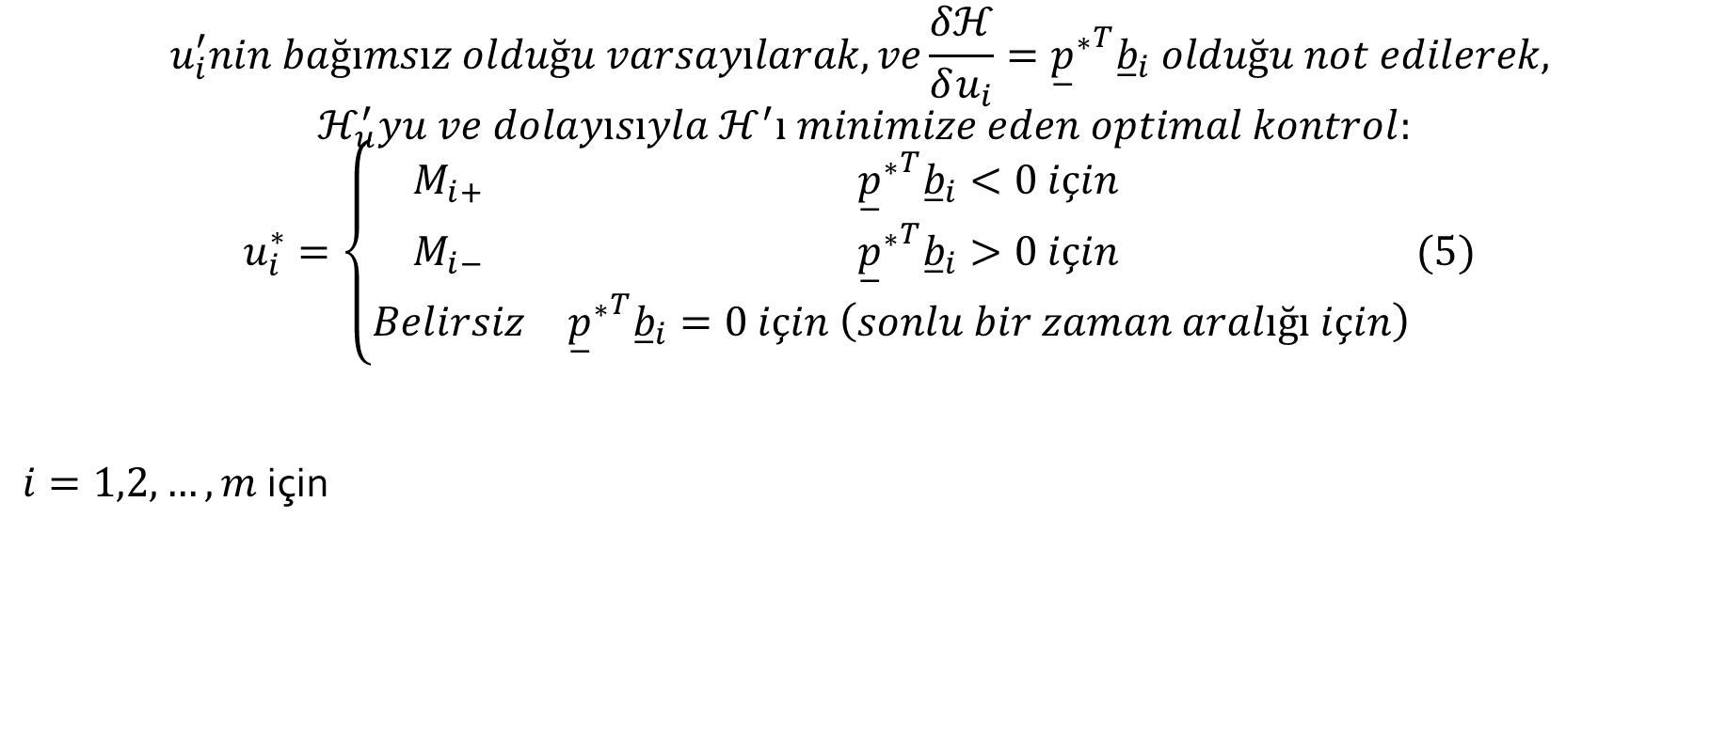
Minimum Zaman Problemlerindeki Optimal Kontrol Formu
$$u_{i}^{′}nin bağımsız olduğu varsayılarak, ve\frac{δℋ}{δu_{i}}={{\overset{̲}{p}}^{∗}}^{T}{\overset{̲}{b}}_{i} olduğu not edilerek,$$
$$ℋ_{u}^{′}yu ve dolayısıyla ℋ^{′}ı minimize eden optimal kontrol:$$
$$u_{i}^{∗}=\left\{\begin{matrix}M_{i+} & {{\overset{̲}{p}}^{∗}}^{T}{\overset{̲}{b}}_{i}<0 için \\ M_{i−} & {{\overset{̲}{p}}^{∗}}^{T}{\overset{̲}{b}}_{i}>0 için \\ Belirsiz & {{\overset{̲}{p}}^{∗}}^{T}{\overset{̲}{b}}_{i}=0 için \left(sonlu bir zaman aralığı için\right)\end{matrix}\right.(5)$$
$i=1,2,…,m$ için

Slide 16
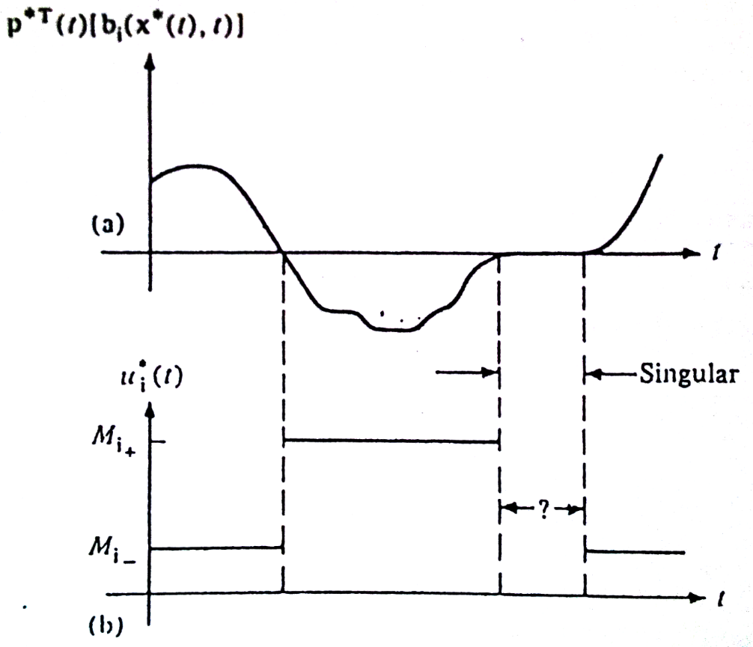
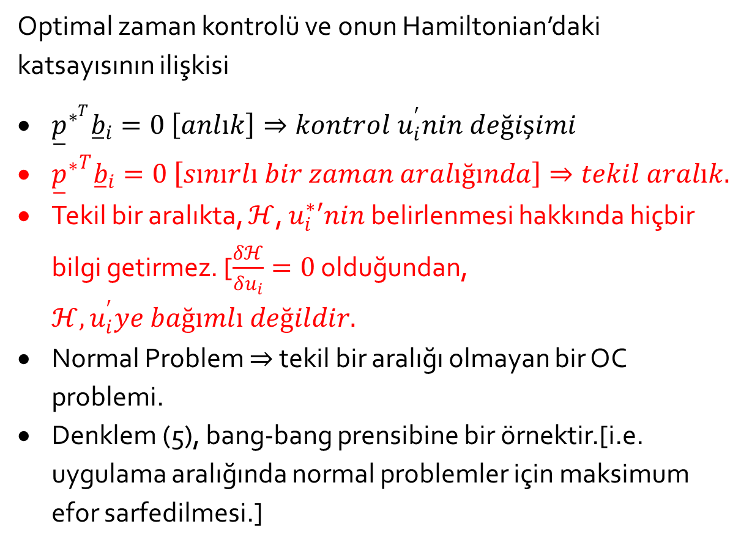
Minimum Zaman Problemlerindeki Optimal Kontrol Formu
Optimal zaman kontrolü ve onun Hamiltonian’daki katsayısının ilişkisi
${\overset{̲}{p}}^{∗^{T}}{\overset{̲}{b}}_{i}=0 \left[anlık\right]⇒kontrol u_{i}^{′}nin değişimi$
${{\overset{̲}{p}}^{∗}}^{T}{\overset{̲}{b}}_{i}=0 \left[sınırlı bir zaman aralığında\right]⇒tekil aralık.$
Tekil bir aralıkta, $ℋ$, $u_{i}^{∗}′nin$ belirlenmesi hakkında hiçbir bilgi getirmez. [$\frac{δℋ}{δu_{i}}=0$ olduğundan, $ℋ, u_{i}^{′}ye bağımlı değildir.$
Normal Problem ⇒ tekil bir aralığı olmayan bir OC problemi.
Denklem (5), bang-bang prensibine bir örnektir.[i.e. uygulama aralığında normal problemler için maksimum efor sarfedilmesi.]

Slide 17

Durağan, Doğrusal Regülatör, Minimum Zaman Problemleri:
$$\dot{\overset{̲}{x}}\left(t\right)=\overset{̲}{A}\overset{̲}{x}\left(t\right)+\overset{̲}{B}\overset{̲}{u}\left(t\right) [LTI sistem]$$
$$J\left(\overset{̲}{u}\right)=\int_{t_{0}=0}^{t_{f}}{1dt}$$
$$\left|u_{i}\left(t\right)\right|≤1, i=1,2,…,m$$
$$t_{0}=0$$
$${\overset{̲}{x}}_{0}⇒Belirli[Keyfi şekilde]$$
$$\overset{̲}{x}\left(t_{f}\right)=\overset{̲}{0}$$
$$Sistem kontrol edilebilir ve normal[i.e. tekil aralıklar yok]$$

Slide 18
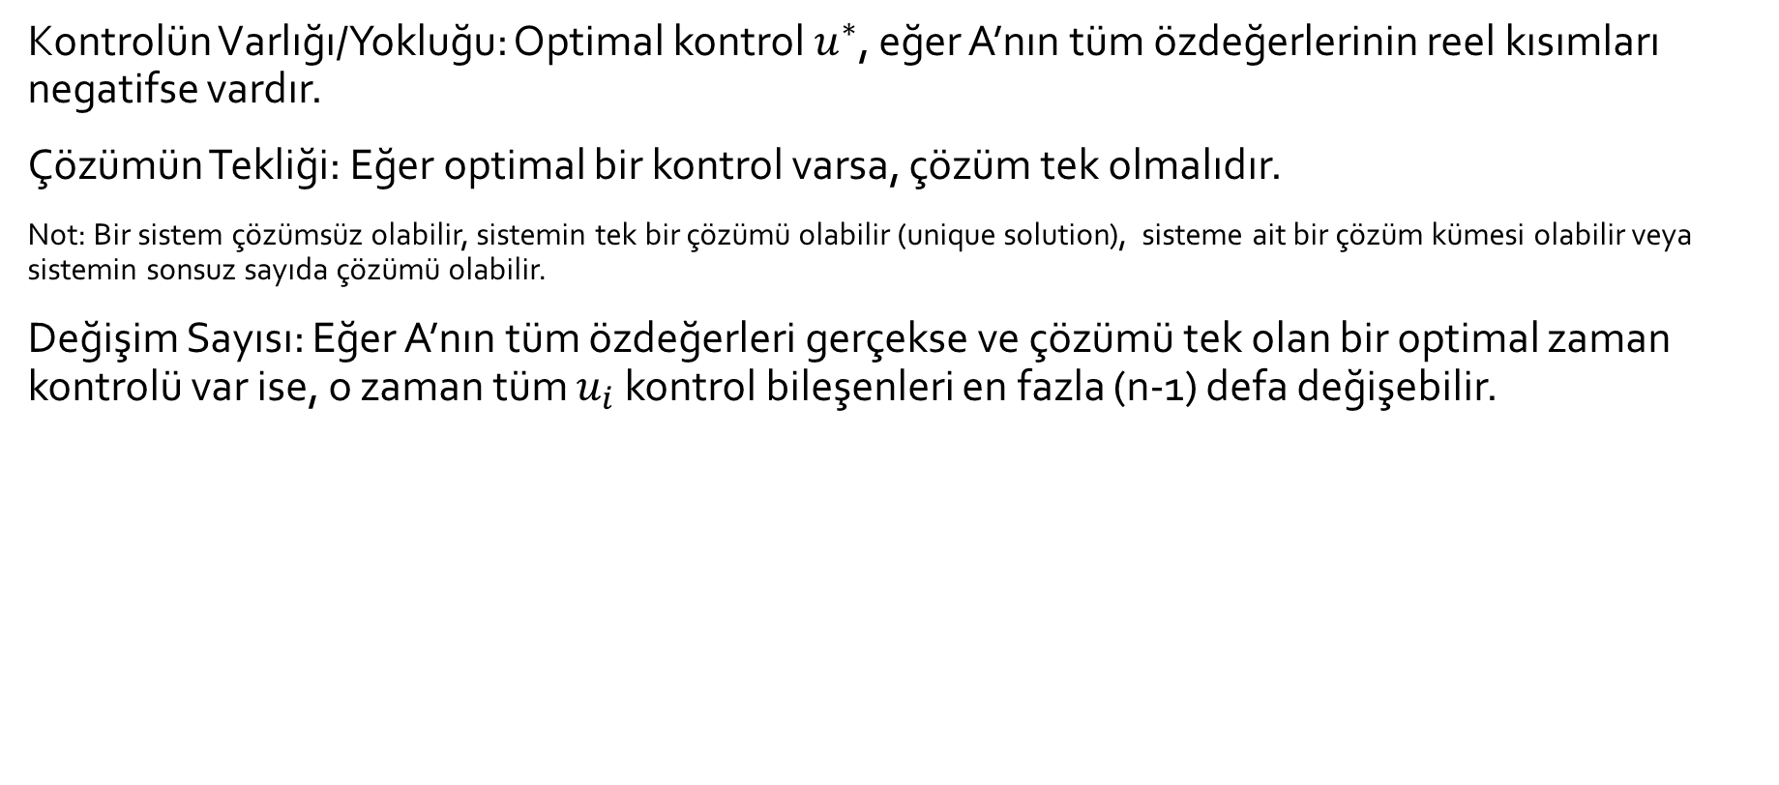
Durağan, Doğrusal Regülatör, Minimum Zaman Problemleri için Teoriler:
Kontrolün Varlığı/Yokluğu: Optimal kontrol $u^{∗}$, eğer A’nın tüm özdeğerlerinin reel kısımları negatifse vardır.
Çözümün Tekliği: Eğer optimal bir kontrol varsa, çözüm tek olmalıdır.
Not: Bir sistem çözümsüz olabilir, sistemin tek bir çözümü olabilir (unique solution), sisteme ait bir çözüm kümesi olabilir veya sistemin sonsuz sayıda çözümü olabilir.
Değişim Sayısı: Eğer A’nın tüm özdeğerleri gerçekse ve çözümü tek olan bir optimal zaman kontrolü var ise, o zaman tüm $u_{i}$ kontrol bileşenleri en fazla (n-1) defa değişebilir.

Slide 19
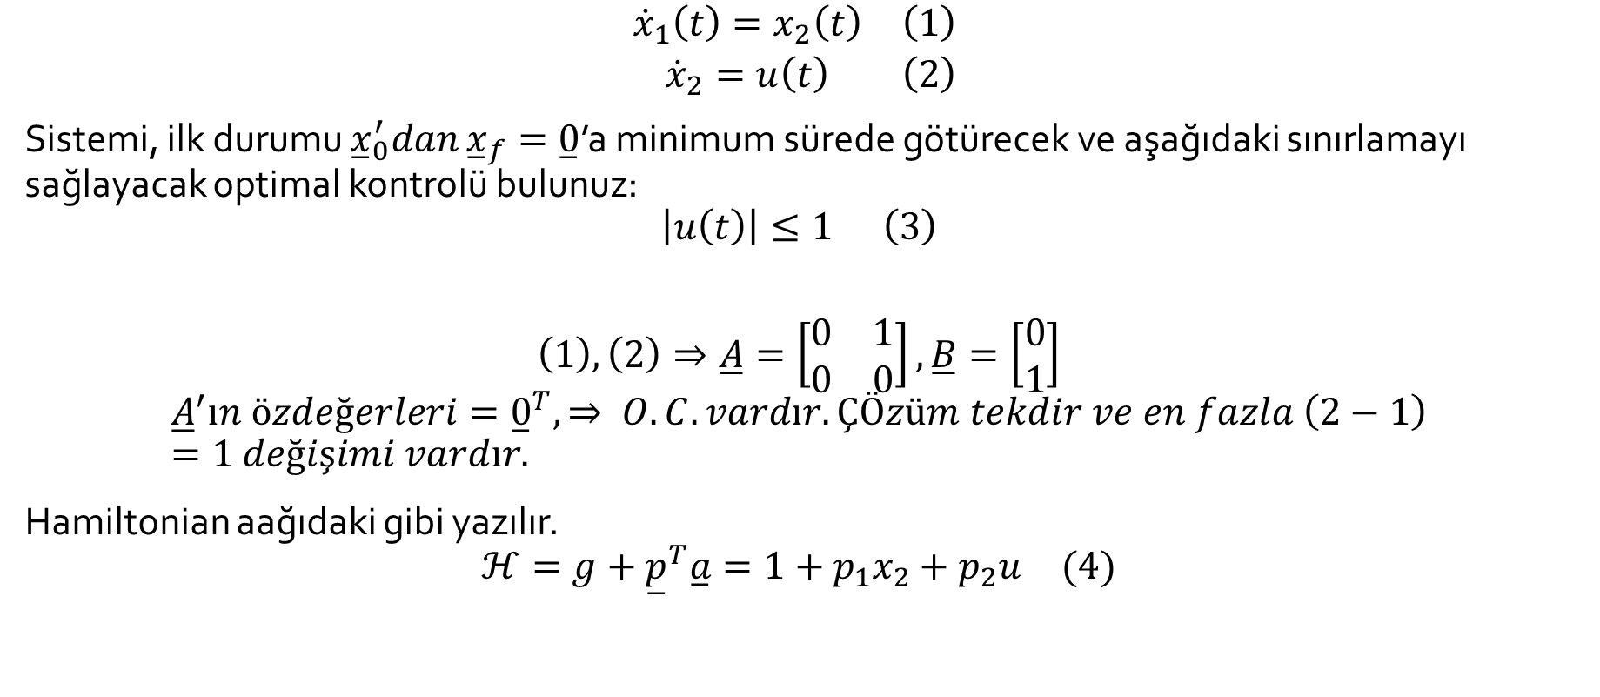
Örnek:
$$\begin{matrix}{\dot{x}}_{1}\left(t\right)=x_{2}\left(t\right) & \left(1\right) \\ {\dot{x}}_{2}=u\left(t\right) & \left(2\right)\end{matrix}$$
Sistemi, ilk durumu ${\overset{̲}{x}}_{0}^{′}dan$ ${\overset{̲}{x}}_{f}=\overset{̲}{0}$’a minimum sürede götürecek ve aşağıdaki sınırlamayı sağlayacak optimal kontrolü bulunuz:
$$\begin{matrix}\left|u\left(t\right)\right|≤1 & \left(3\right)\end{matrix}$$
$$\left(1\right),\left(2\right)⇒\overset{̲}{A}=\left[\begin{matrix}0 & 1 \\ 0 & 0\end{matrix}\right], \overset{̲}{B}=\left[\begin{matrix}0 \\ 1\end{matrix}\right]$$
$${\overset{̲}{A}}^{′}ın özdeğerleri={\overset{̲}{0}}^{T},⇒ O.C. vardır. ÇÖzüm tekdir ve en fazla \left(2−1\right)=1 değişimi vardır.$$
Hamiltonian aağıdaki gibi yazılır.
$$\begin{matrix}ℋ=g+{\overset{̲}{p}}^{T}\overset{̲}{a}=1+p_{1}x_{2}+p_{2}u & (4)\end{matrix}$$

Slide 20
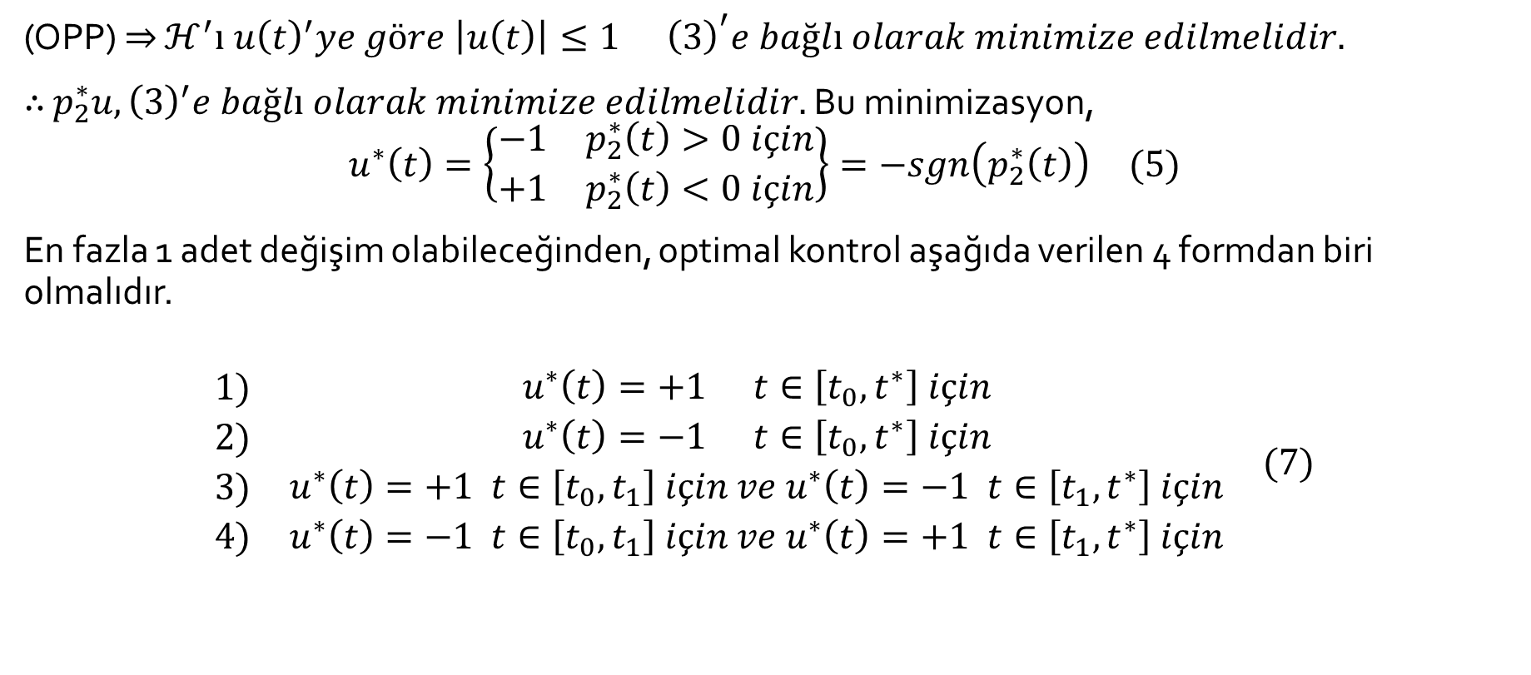
Örnek Çözüm:
(OPP) ⇒ $ℋ^{′}ı u{\left(t\right)}^{′}ye göre {\begin{matrix}\left|u\left(t\right)\right|≤1 & \left(3\right)\end{matrix}}^{′}e bağlı olarak minimize edilmelidir.$
$∴$ $p_{2}^{∗}u, {\left(3\right)}^{′}e bağlı olarak minimize edilmelidir.$ Bu minimizasyon,
$$\begin{matrix}u^{∗}\left(t\right)=\left\{\begin{matrix}−1 & p_{2}^{∗}\left(t\right)>0 için \\ +1 & p_{2}^{∗}\left(t\right)<0 için\end{matrix}\right\}=−sgn\left(p_{2}^{∗}\left(t\right)\right) & (5)\end{matrix}$$
En fazla 1 adet değişim olabileceğinden, optimal kontrol aşağıda verilen 4 formdan biri olmalıdır.
$$\begin{matrix}\begin{matrix}1) & \begin{matrix}u^{∗}\left(t\right)=+1 & t∈\left[t_{0}, t^{∗}\right] için\end{matrix} \\ 2) & \begin{matrix}u^{∗}\left(t\right)=−1 & t∈\left[t_{0}, t^{∗}\right] için\end{matrix} \\ 3) & \begin{matrix}u^{∗}\left(t\right)=+1 t∈\left[t_{0}, t_{1}\right] için ve u^{∗}\left(t\right)=−1 t∈\left[t_{1},t^{∗}\right] için\end{matrix} \\ 4) & u^{∗}\left(t\right)=−1 t∈\left[t_{0}, t_{1}\right] için ve u^{∗}\left(t\right)=+1 t∈\left[t_{1},t^{∗}\right] için\end{matrix} & (7)\end{matrix}$$

Slide 21
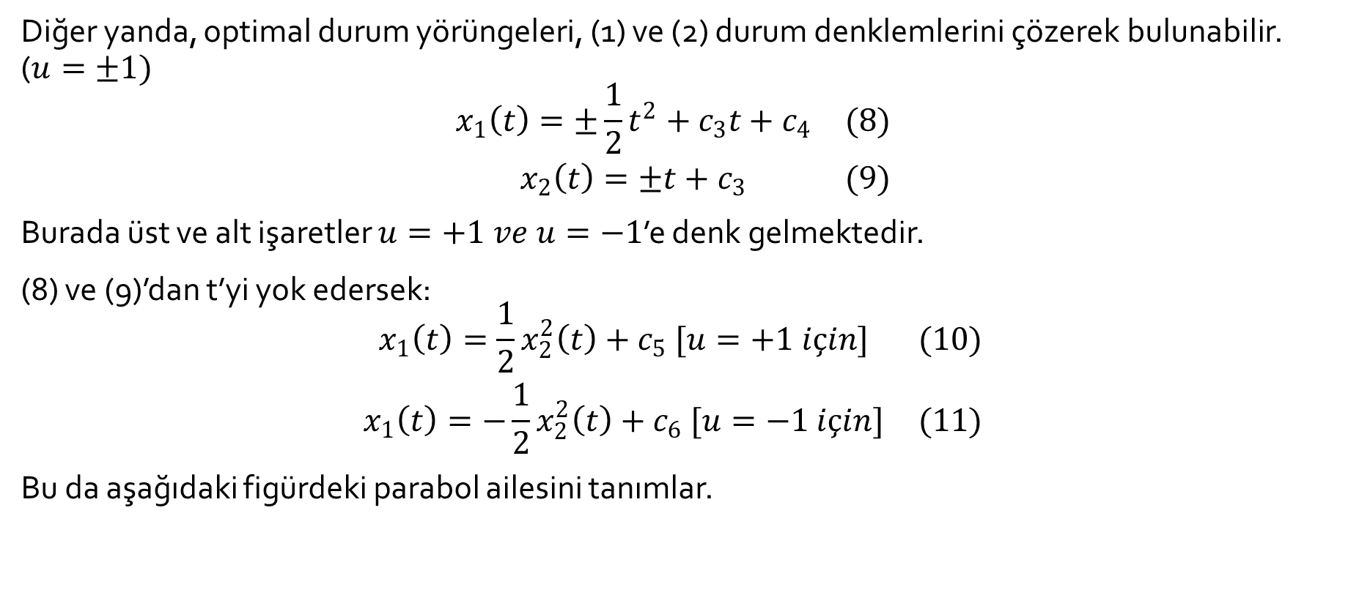
Örnek Çözüm:
Diğer yanda, optimal durum yörüngeleri, (1) ve (2) durum denklemlerini çözerek bulunabilir. ($u=±1)$
$$\begin{matrix}x_{1}\left(t\right)=±\frac{1}{2}t^{2}+c_{3}t+c_{4} & (8) \\ x_{2}\left(t\right)=±t+c_{3} & (9)\end{matrix}$$
Burada üst ve alt işaretler $u=+1 ve u=−1$’e denk gelmektedir.
(8) ve (9)’dan t’yi yok edersek:
$$\begin{matrix}x_{1}\left(t\right)=\frac{1}{2}x_{2}^{2}\left(t\right)+c_{5} [u=+1 için] & (10) \\ x_{1}\left(t\right)=−\frac{1}{2}x_{2}^{2}\left(t\right)+c_{6} [u=−1 için] & (11)\end{matrix}$$
Bu da aşağıdaki figürdeki parabol ailesini tanımlar.

Slide 22
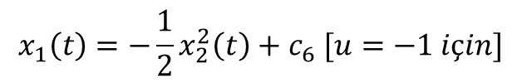
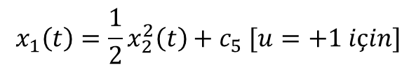
Örnek Çözüm:
$$x_{1}\left(t\right)=−\frac{1}{2}x_{2}^{2}\left(t\right)+c_{6} [u=−1 için]$$
$$x_{1}\left(t\right)=\frac{1}{2}x_{2}^{2}\left(t\right)+c_{5} [u=+1 için]$$

Slide 23

Örnek Çözüm:
(7) tarafından verilen olası kontrollere göre:
$$u^{∗}\left(t\right)=+1, t∈\left[t_{0}, t^{∗}\right] için ⟺{\overset{̲}{x}}_{0} A−O üzerinde ise$$
$$u^{∗}\left(t\right)=−1, t∈\left[t_{0},t^{∗}\right] için ⟺{\overset{̲}{x}}_{0} B−O üzerinde ise$$
$$u^{∗}\left(t\right)=+1, t∈\left[t_{0}, t_{1}\right] için ve u^{∗}\left(t\right)=−1, t∈\left[t_{1},t^{∗}\right] için ⟺{\overset{̲}{x}}_{0}, A−O−B değişim eğrisinin altında ise.$$
$$u^{∗}\left(t\right)=−1, t∈\left[t_{0}, t_{1}\right] için ve u^{∗}\left(t\right)=+1, t∈\left[t_{1},t^{∗}\right] için ⟺{\overset{̲}{x}}_{0}, A−O−B değişim eğrisinin üzerinde ise.$$

Slide 24
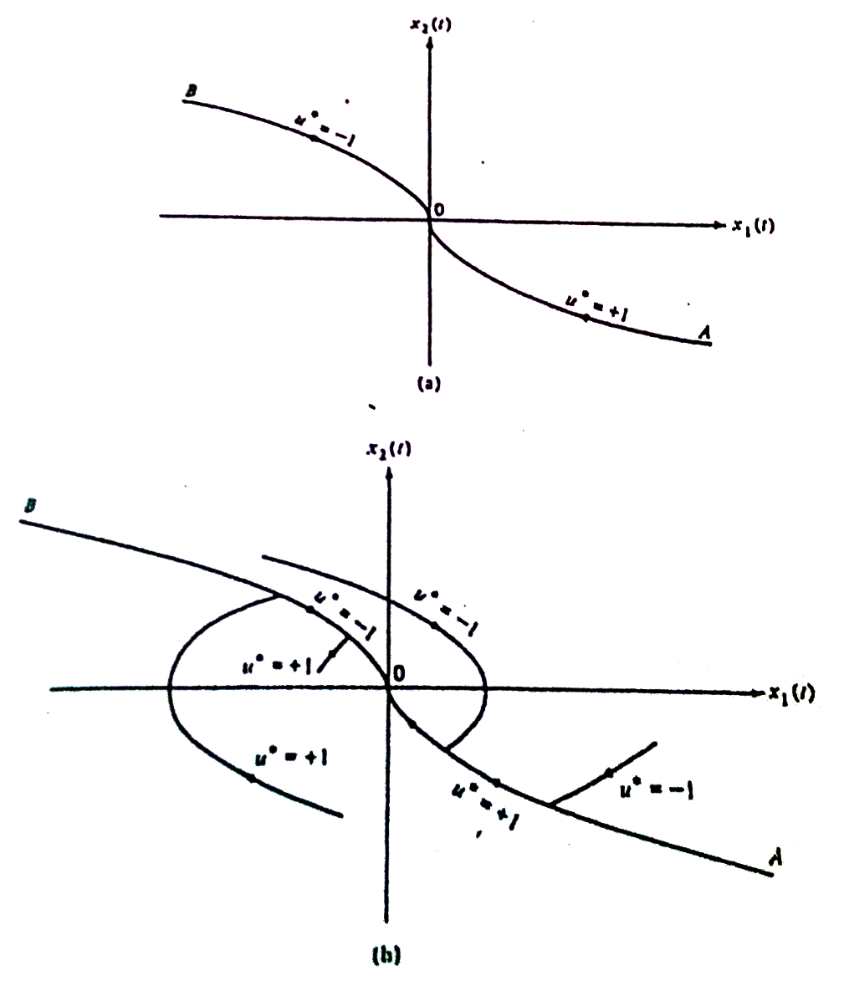
Örnek Çözüm:
a) Değişim eğrisi. b) bir kaç farklı başlangıç koşulu için optimal yörüngeler.

